Slide 1
PET kamera

Slide 2
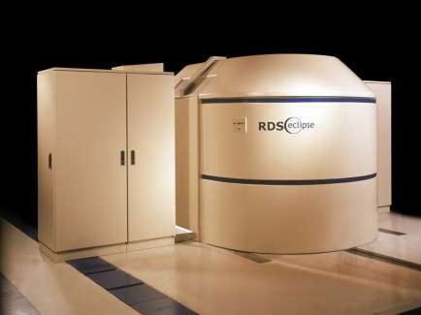
Pozitron yayıcı radyonüklidler çoğunlukla nakledilemeyecek kadar kısa yarı ömürlü oldukları için, PET kamera kullanan merkezlerin aynı zamanda siklotron bulundurma zorunlulukları doğmaktadır.
Sadece F-18 nispeten uygun yarı ömrü (110 dk) nedeniyle bölgesel siklotron merkezlerinden 3-4 saatlik mesafedeki yakın PET ünitelerine dağıtılabilmektedir.

Slide 3
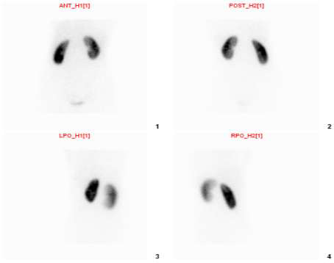
Sintigrafik Görüntüleme Teknikleri
Statik görüntüleme:
RF enjeksiyonu yapıldıktan ve hedef organ veya dokuda lokalize olması için gerekli süre geçtikten sonra vücudun belirli bir bölgesinden yapılan sintigrafik görüntülemedir.
Görüntüleme belirli bir süre ya da sayıma ulaşınca sonlandırılabilir.

Slide 4
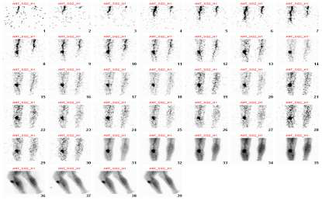
Sintigrafik Görüntüleme Teknikleri
Dinamik görüntüleme:
Hastaya RF uygulamasının hemen ardından kamera altında RF’in zaman içersinde ilgili vücut alanındaki seyrini görüntülemek amacıyla yapılan ardışık görüntüleme biçimidir.
Radyofarmasötiğin uygulama şekline göre belirli bir organ veya dokudan transit geçişi ya da organ ve dokunun kanlanması hakkında fonksiyonel bilgiler sağlar.

Slide 5
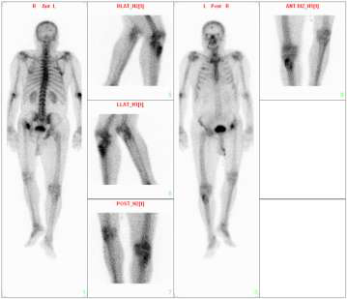
Sintigrafik Görüntüleme Teknikleri
Tüm vücut görüntüleme:
Dedektörlerin vücudun uzun ekseni boyunca hareket ederek tek düzlemde ilgi alanından görüntü toplamasını ifade eder.
Sintigrafik görüntülemenin tüm vücut yapılabilmesi konvansiyonel görüntüleme yöntemleri arasında önemli bir avantajıdır.

